Slide 1


2020
소프트웨어 G-Fair
산학협력 SW프로젝트
학과
글로벌 소프트웨어 학과
지도교수
최경근
팀명
Our tea
팀원
다카타 이쿠오(팀장) 다나카 이마노 무네사토 주인선

Slide 2



종합프로젝트
팀원소개
다카타 이쿠오(팀장)
주인선
다나카 이마노 무네사토
- 사전조사
- YOLO v3 커맨드 분석
- C, Python 코드 작성
- 저장 디렉토리 정리
- 리눅스 커맨드 작성
- 사전조사
- Python 코드 작성
- 전처리 데이터 수집
- 프로그램 테스트
- 서류작성
- 리눅스 환경 조성
- C, Python 코드 작성
- 셸 스크립트 구성
- 프로그램 테스트
- 리눅스 커맨드 작성

Slide 3
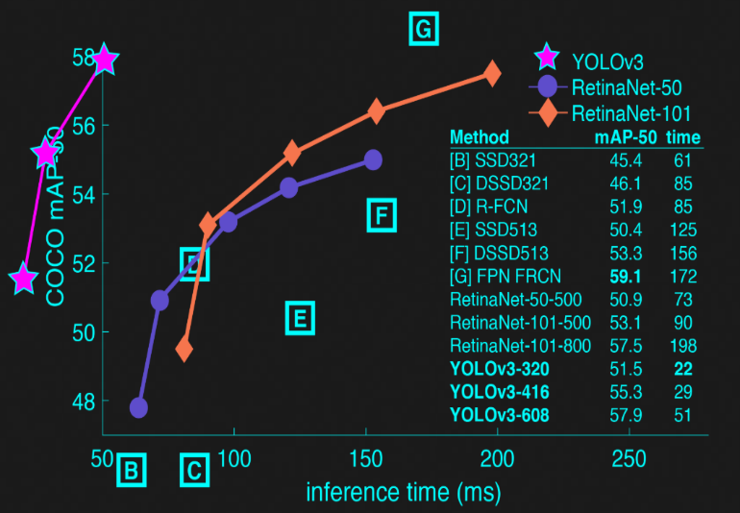
종합프로젝트
프로젝트 배경
개별 커맨드를 하나로 통합하고 처리 과정을 자동화하여
효율을 높이자
R-CNN
YOLO v3
- 이미지 데이터 전체 영역 추정과 추출 영역 추정이 별개로 구분
- 이미지의 처리 패턴을 하나하나 전부 분석함
- 처리 속도가 느리고 무거움
- 전체 영역 추정과 추출 영역 추정을 동시에 진행
- 처리 속도가 빠르다
- 모든 처리 공정에 개별 커맨드가 별도로 필요

Slide 4
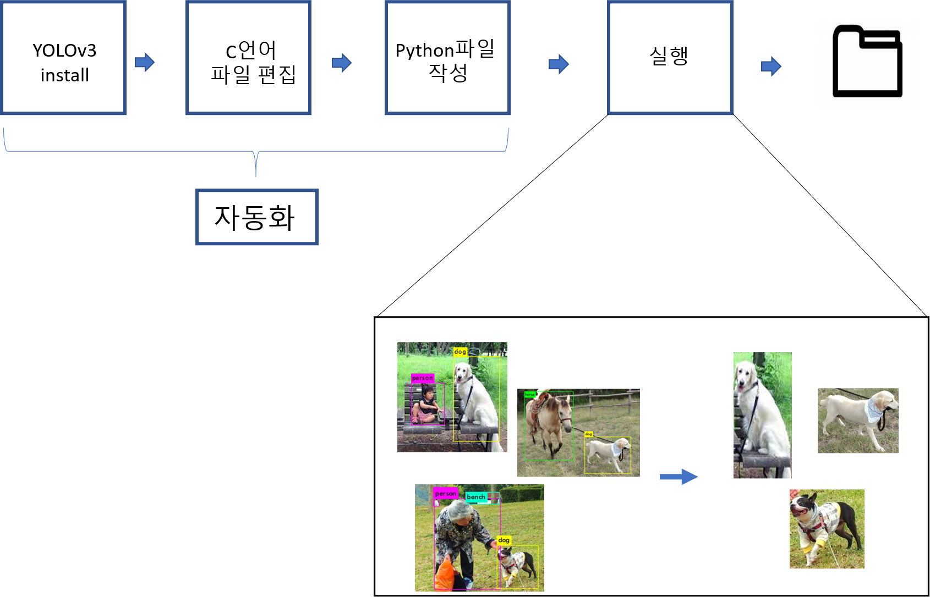
종합프로젝트
프로젝트 소개
프로그램 설계
C언어로 처리하고자 하는 이미지 데이터의 전체 영역과 부분 영역을 추정하도록 하는 코드를 작성
1
Python파일을 통해 추정된 범위를 읽어 들이고 Open CV로 영역의 이미지를 추출
2
3
위 두 과정을 Linux 셸 스크립트를 사용해 자동화
4
자동화 된 Linux 셸 스크립트를
Docker 환경에 이식해 사용 환경 또한 자동화

Slide 5
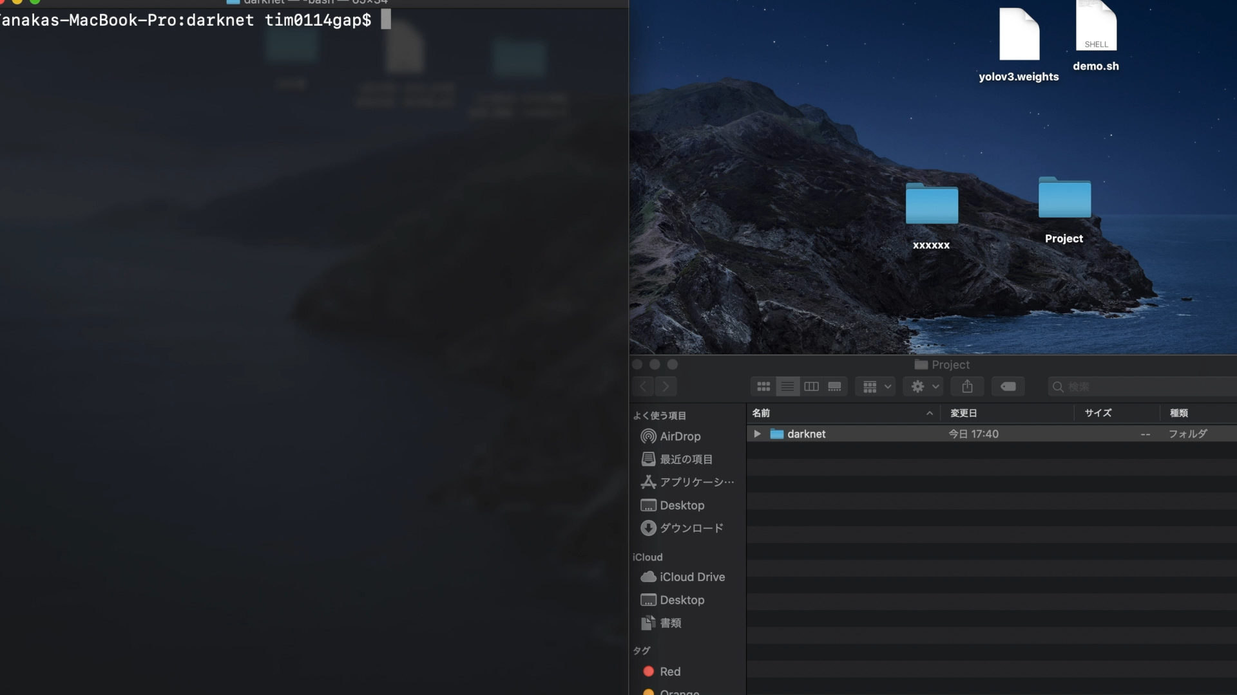
종합프로젝트
프로젝트 시연
Normal version

Slide 6
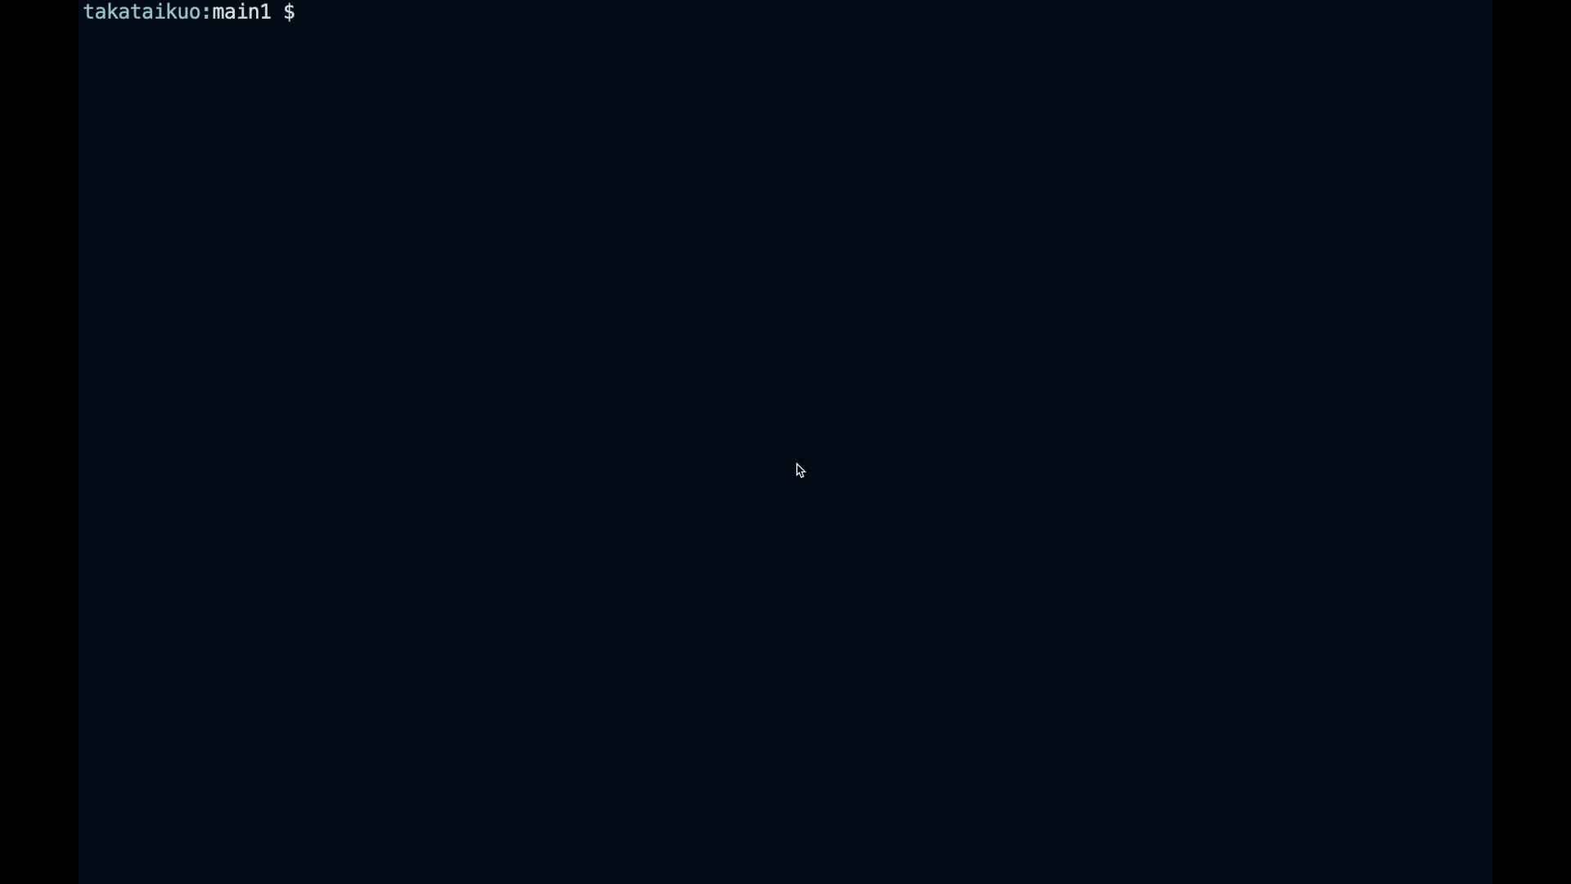
종합프로젝트
프로젝트 시연
Docker version

